Slide 1
Телеграм-Бот для организации досуга населения на территории Москвы
Глазков Кирилл, Трейер Сергей|Команда №14

Slide 2
Бот создан для предоставления мест, где можно провести досуг на территории Москвы.
Вот как должен работать бот:

Slide 3
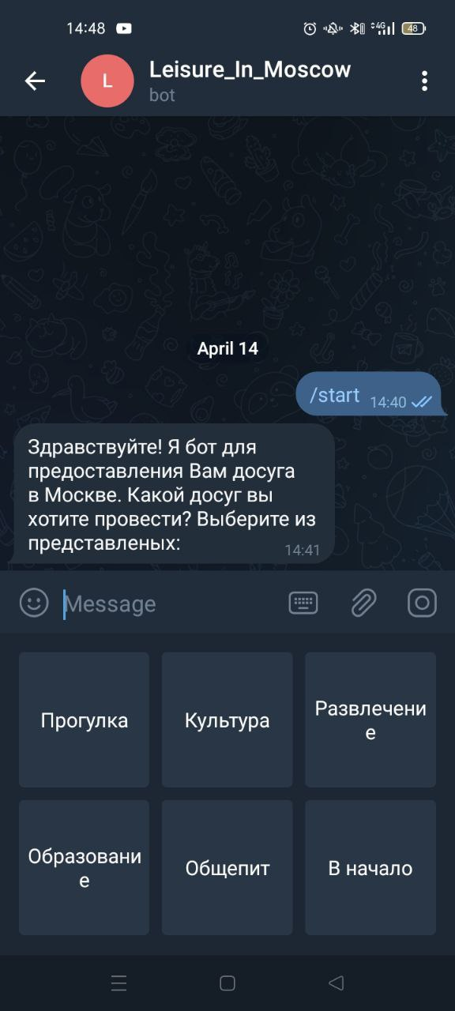
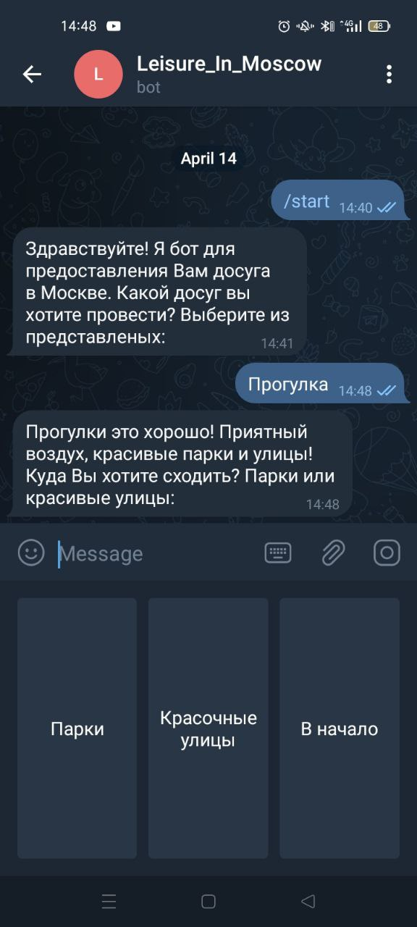
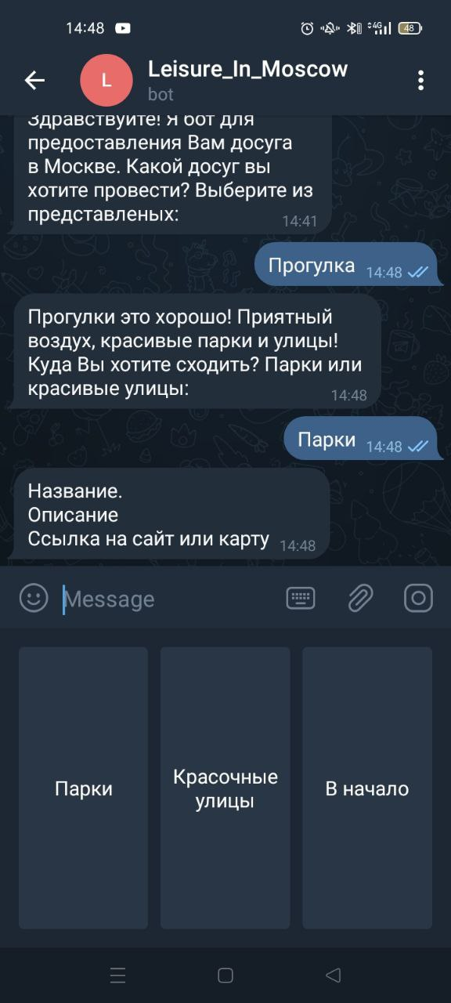
1.Приветствие
2.Выбор досуга
3.Выбор места
4.Прочитать описание, если заинтересовало, перейти по ссылке

Slide 4
Спасибо за внимание!

